Slide 1
高 三 寫作測驗
2024 12 05 陳 琪 薇

Slide 2
歲末了，一年又即將結束了。明年的這時候，你已經不在湖工了……回想高一剛進來的青澀模樣，現在的你又變成什麼樣呢？在湖工兩年半的日子裡，是否發生了許多值得記錄下來的人、事、物呢？請為自己在湖工的日子塗上色彩吧！青春不要留白，請以「青春記事－湖工」為題，敘寫一篇完整的文章，為自己的青春留下紀念吧！

Slide 3
主 題
朋友
社團
科籃
大隊接力
排球賽
園遊會
學業
老師
畢旅

Slide 4
近一千個的日子裡……

Slide 5
變 好 的 ^_^
後 悔 的 >_<
工科的男、女
長大了、外向了、開心了、獨立了、成績進步了、有目標了……
念錯科了、同學吵架了……
女生怎麼那麼少！滿滿的男生！不被當公主！自己動手搬重物！不受尊重！

Slide 6
欣 慰
前
後
沒那麼好
外面風評不好
學生
沒那麼糟
設備、老師
頂好
學生

Slide 7
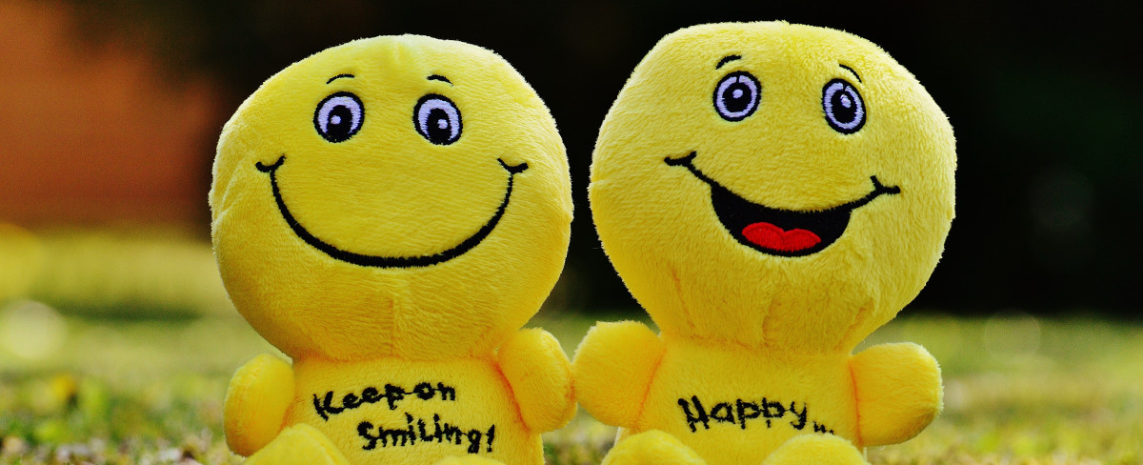
Thanks!

